Slide 1
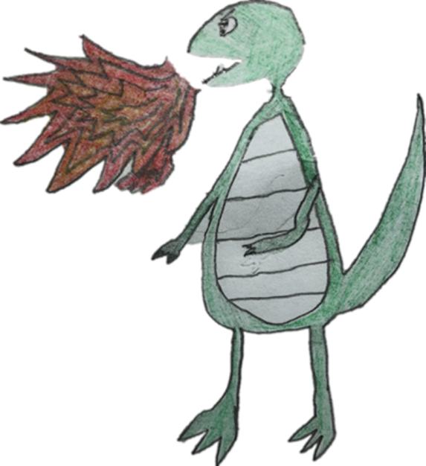

Judy Adventure
in Wonder Land
Continue
New game
Credit

Slide 5
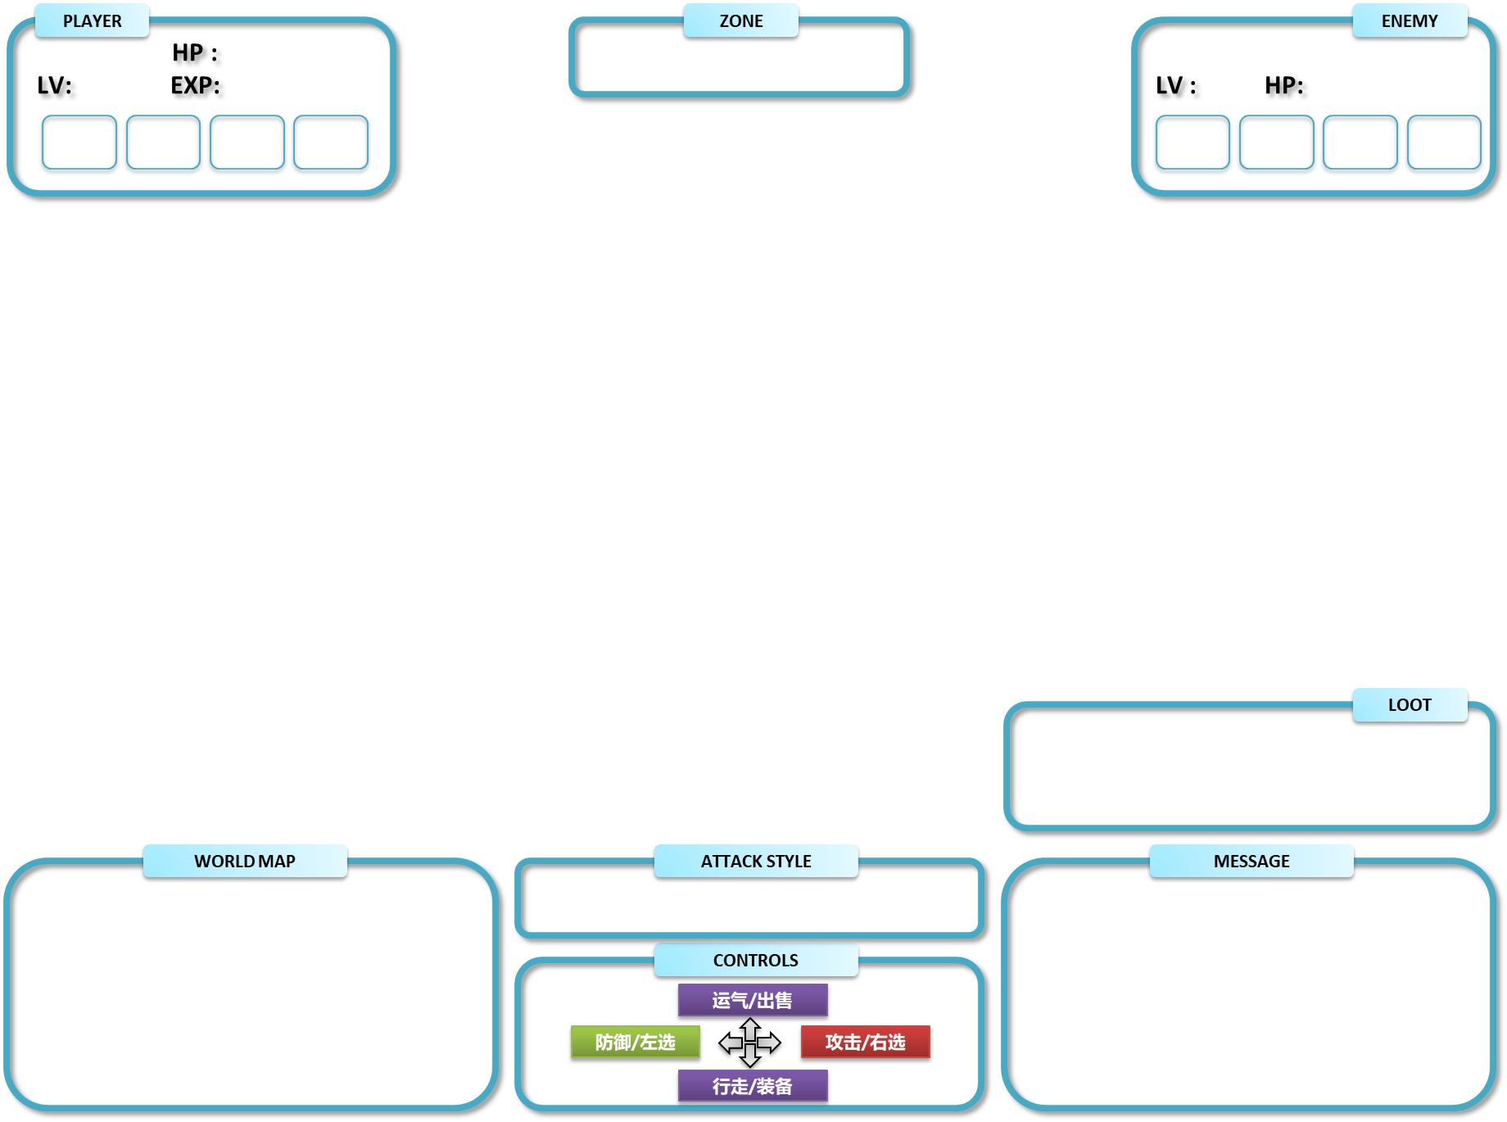

Slide 6


Slide 7
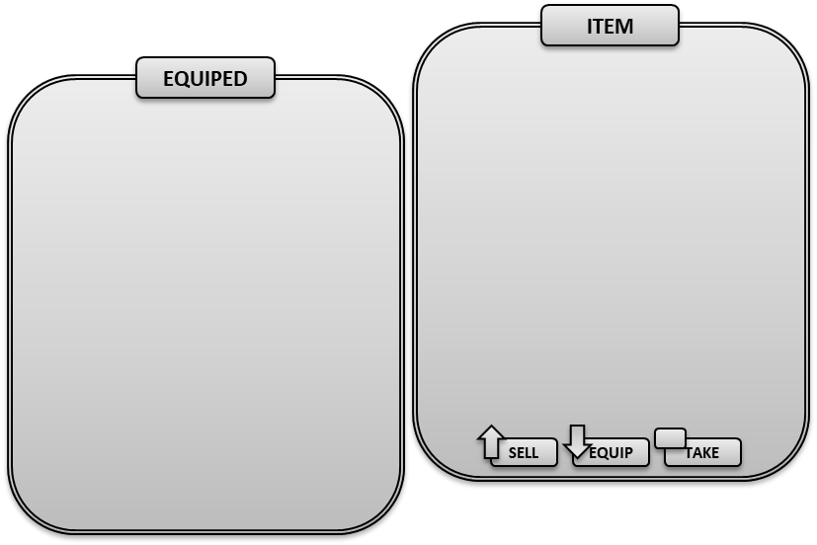

Slide 8
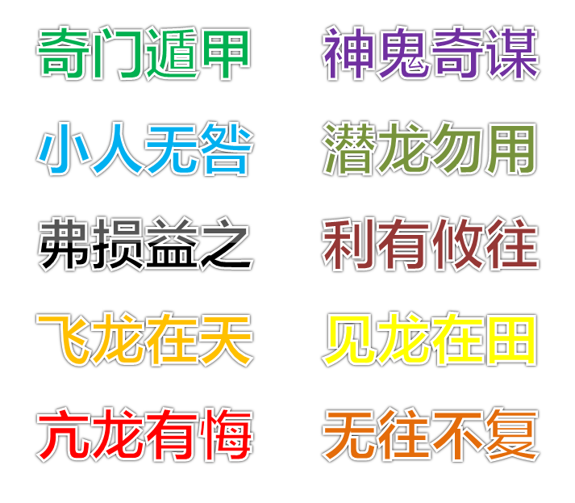
奇门遁甲
神鬼奇谋
小人无咎
潜龙勿用
弗损益之
利有攸往
飞龙在天
见龙在田
亢龙有悔
无往不复

